Slide 1
Standard « Dessertes pour le transport de bois » V2 & Loi Incendie
marion.lacroix@ign.fr

Slide 2





Origine du standard : l’outil NaviForest
2

Slide 3

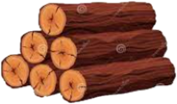






Objectifs initiaux du projet NaviForest
D 12
→ Permettre la production uniforme et le partage des informations utiles au transport de bois
→ Récupérer les données dessertes dans une base nationale unique via un outil collaboratif en ligne
→ Améliorer la compétitivité de la filière Forêt-Bois française
55 tonnes
N 134
N 134
Itinéraire dérogatoire au code de la route en termes de tonnage pour le transport de bois
(itinéraire bois ronds)
Scierie
Papeterie
Chaufferie
Institut national de l’information géographique et forestière

Slide 4

Tranche 1 & 2 du projet NaviForest (2018 - 2020) (2022 - 2023)
Inventaire des bases dessertes régionales existantes
Numérisation des arrêtés préfectoraux « Itinéraires bois ronds »
Création sous l’égide du CNIG d’un standard national de données « Dessertes pour le transport de bois »
Création de la Base nationale métier « Dessertes pour le transport des bois » + intégration de 143 000 km d’itinéraires bois rond + dessertes PACA + dessertes départementales sur Grand Est
Développement d’un site web collaboratif + application mobile NaviForest
naviforest.ign.fr
Institut national de l’information géographique et forestière
4

Slide 5
Bouleversements de la Loi Incendie
5

Slide 6

Loi incendie de juillet 2023
Loi vise à renforcer la prévention et la lutte contre l’intensification et l’extension du risque incendie
Art. L. 153-9. – […] II. – Chaque département établit et met à jour, au moins tous les cinq ans, une carte des voies d’accès aux ressources forestières, des voies de défense des bois et forêts contre l’incendie et des points d’eau. Cette carte est mise à disposition gratuitement et librement sous une forme dématérialisée, sur un portail national commun au plus tard le 1er janvier 2026
Décret d’application du 29/03/2024
Article 4 : […] « Art. D. 153-26.-La carte prévue par le II de l'article L. 153-9, établie par chaque département, affiche les informations relatives en particulier à la localisation et aux caractéristiques des dessertes forestières, des points d'eau et des pistes utilisables à des fins de défense contre l'incendie.
« Un arrêté du ministre chargé de l'agriculture définit des normes cartographiques en vue d'assurer l'harmonisation nationale des cartes départementales. »
Arrêté ministériel (à paraître)
A rédiger par le ministère, en lien avec la stratégie nationale de défense des forêts et des surfaces non boisées contre les incendie en cours de rédaction
6
10/06/2025

Slide 7



Besoin conjoint en forêt
D 12
→ Disposer de toutes les informations utiles à la prévention et à la lutte contre les feux de forêt
→ Loi Incendie englobe les dessertes forestières et les pistes DFCI dans sa cartographie
N 134
N 134
Institut national de l’information géographique et forestière

Slide 8
Aujourd'hui : NaviForest T3
8

Slide 9

Contexte du standard
Projet NaviForest a repris dans une Tanche 3 (2024-2026)
Pilotage MASA & MI
Le MASA a validé le fait que la BD TOPO sera la base nationale dans laquelle seront intégrées les informations Dessertes, Pistes DFCI et Points d’eau mentionnées par la loi
Rappel : Standard v1 publié en 2019
Assurer cohérence entre l’ensemble des données et acteurs
Uniformiser les productions régionales ou locales de données
Faciliter leur intégration dans une base nationale unique
Suite à la loi Incendie, besoin de mettre à jour et élargir le standard CNIG pour :​
Intégrer les thématiques « Pistes DFCI » et « Points d’eau »
Rendre le modèle de données compatible avec celui de la BD TOPO
Prendre en compte le retour d'expérience de la v1
Notes:
A mutualiser avec la thématique DFCI

Slide 10

Où en est-on du standard? - Organisation
10

Slide 11
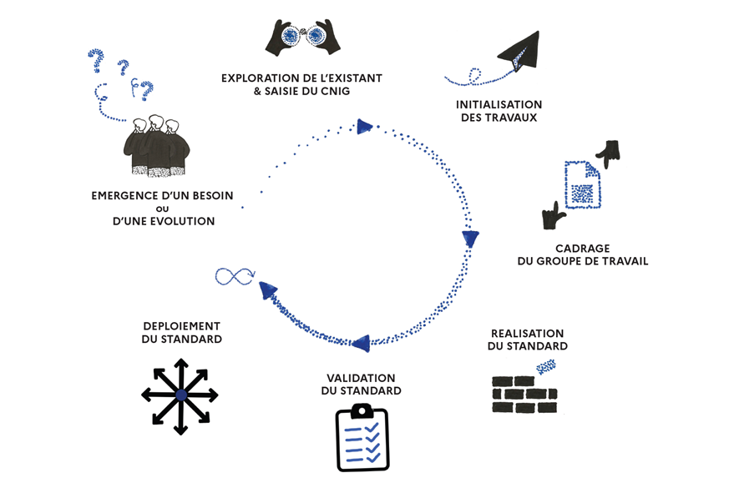

Processus d’élaboration d’un standard
Travaux d’élaboration du standard
Ecriture du standard
Ecriture du schéma et modèle UML
Envoi et appel à commentaires
→ En cours
→ Début juillet 2025
Notes:
A mutualiser avec la thématique DFCI

Slide 12

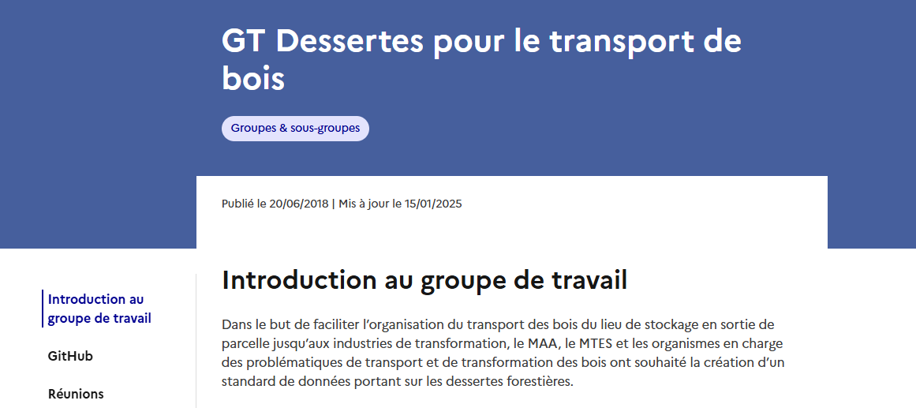
Livrables attendus
Documents
Une V2 du standard « Dessertes pour le transport de bois » (à renommer pour intégrer DFCI)
Un modèle conceptuel de données (+mapping à plat avec la BD TOPO)
Un schéma pour validateurs (compatible schema.data.gouv/validata)
Organisation, suivi du GT et communication
Liste de diffusion par mail (inscription via marion.lacroix@ign.fr)
Espace de travail commun
GitHub (maj + rapide)
Page de GT
Espace Réunions (ODJ, CR, autres infos)
Espace Ressources (ppt, documents servant
de base de travail)
Notes:
A mutualiser avec la thématique DFCI

Slide 13


Organisation et fonctionnement du GT
Démarrage
Session préparatoire en octobre 2024 (côté acteurs DFCI)
Session plénière (présentiel – Saint mandé)
#1 en février 2025
#2 en juin 2025
#3 en septembre/octobre 2025
Sous-groupe Points d’eau (visio)
À établir
Pilotage
Isabelle Bertrand (MASA)
LC Xavier Van Elsuwe (MI)
Co-animation
Thierry Saffroy (IGN)
Marion Lacroix (IGN)
Vincent Morillon (FCBA)
Notes:
A mutualiser avec la thématique DFCI

Slide 14
Participation
Concertation entre les divers acteurs impliqués afin de garantir la pertinence et l’interopérabilité du standard (06/06/2025) :
ANSC
ARDFCI
CFBL
CNPF
CRIGE PACA
DDT 04-55-68
Département Indre et Loire
Departements de France
Entente Valabre
FCBA
FI Bois Grand Est-Centre Val de Loire
FNB
FNCOFOR
FNEDT
FNTR
Fransylva
GF Marne
GIP ATGeRi
IDF CNPF
IGN
KAYRROS
Ministère de l'Agriculture et de la Souveraineté alimentaire
Ministère de l'Intérieur
NET CARBON
ONF
OPEN FORET
OPENIG
Région PACA
SAFER
SDIS 17-38
Secrétariat Général à la Planification Ecologique
Transport Basto et Fils
Transport Mauffrey
Transporteur de bois - Recorbet
Transports Fontan
Transports Masnada
Transports Rochatte
Notes:
A mutualiser avec la thématique DFCI

Slide 15






Bases de travail
Les voies d’accès aux ressources forestières → Standard CNIG « Dessertes pour le transport de bois »
Réalisé dans projet NaviForest
Récupérer les données dessertes dans une base nationale unique via un outil collaboratif en ligne
V1.0 du Standard validé et diffusé par le CNIG depuis 2019
Les voies de défense des bois et forêts contre l’incendie → Standard communautaire « Pistes DFCI »
Intégration par l’ANSC des voies DFCI dans la BD TOPO (voir spécifications de la BD TOPO )
Utilisé dans NexSIS (outil national SGA/SGO SDIS)
Les points d’eau → Standard AFIGEO « Points d’eau »
Problème : ne couvre pas les points d’eau en forêt
Modèle de données conçu pour les PEI (AFIGEO)
Utilisé dans NexSIS
Notes:
A mutualiser avec la thématique DFCI

Slide 16
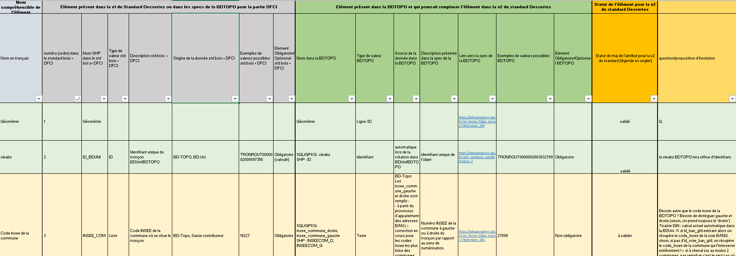


Procédure de travail
1
2
4
3
Tableau excel de travail (disponible sur GitHub)
On part du standard CNIG V1
Voit si un alignement est possible avec un élément déjà existant BD TOPO
Discute des besoins Transport de bois + DFCI
Voit quelle évolution technique est possible avec les experts BD TOPO
Ateliers de travail par type
Linéaires Tronçons
Ponctuels
Équipements
Contraintes
Points d’eau (sous-groupe DFCI)
1
2
3
4
Définir un socle de données commun :
On ne redéfinit
ni les BDs métiers, ni outils, ni les cartographies !

Slide 17
Points d’attention
Modélisation =
Définir un socle de données minimal commun :
On ne redéfinit ni les BDs, ni outils, ni les cartographies métiers !
Evolutions BD TOPO =
Les données seront reçues dans la BD TOPO. On essaie de faire converger le modèle au maximum afin de ne pas impacter les données socles BD TOPO.
Néanmoins des évolutions BD TOPO sont à prévoir car une route en forêt = une route, donc une évolution sur un attribut route en forêt = une évolution sur tous les linéaires routes
Concertation =
Tous les travaux sont ouverts et chaque acteur participant (à distance ou en présentiel) a une voix durant les phases de standardisation (modélisation, écriture, relecture, appel à commentaires)

Slide 18
Où en est-on du standard? - Etat des travaux
18

Slide 19

Planning prévisionnel
Modélisation → jusqu’à fin octobre 2025
Linéaires
Tronçons représentent 50% du travail de modélisation
Réalisé durant les sessions de Février et juin 2025
Finalisation à l’été 2025
Ponctuels
Sous-groupe points d’eau -> démarrage en juin
Pendant la réunion de septembre/octobre 2025
Ecriture du standard → juillet à mi-novembre 2025
Relecture et validation par le GT → mi-novembre à mi-décembre 2025
Appel à commentaires (ouvert à tous) → mi-décembre 2025 à fin janvier 2026
Résolution des commentaires et publication par le GT → février 2026
(→ Lancement du GT 2 « Processus / infrastructure de la remontée de l’information + modalités de mise à jour » à initier par la DGPE)

Slide 20






Travaux
Sujets traités : les Tronçons de route
Rapprochement du standard/des besoins avec les attributs BD TOPO :
Type de revêtement → Nature (avec description + détaillée dans les specs BD TOPO)
Accessibilité → ajout d’attributs optionnels
Restrictions → bascule de certaines restrictions en ponctuels
Gestionnaire → ajout de gestionnaires à la liste actuelle dans la BD TOPO
Largeur de la route → définition commune sur la chaussée
Création de nouveaux attributs :
Accessibilité aux ensembles routiers (Liste) : null | Véhicule surbaissé | Semi remorque | Camion remorque | Grumier
Réseau DFCI (Liste) : null | Piste DFCI | Intérêt DFCI | autres voies DFCI
Réseau transport de bois (Liste) : null | Desserte forestière | Itinéraire Bois Rond
Données métier en lien avec la DFCI :
Cas d’usages des données linéaires DFCI dans la BD TOPO
Sujets à venir :
les contraintes (ponctuels) : Pente forte (> 10%) / Lacet / Tunnel / Pont / Dégradation (chaussée, accotement) / Gué ou radier / Passage à niveau / Barrière de dégel / Obstacle / Fermeture temporaire / Autre
les équipements (ponctuels) : Place de dépôt / Aire de retournement / Aire de croisement / Aire de dépôt - retournement / Barrière / Point de rencontre des secours en forêt
Les Points d’eau (ponctuels)

Slide 21






Bienvenue?
CR de la session de travail plénière du mercredi 04 juin 2025 à venir
Toutes les infos sur le GitHub et la page du GT
Inscription ouverte à la liste de diffusion
Vous pouvez préciser en participation active ou à titre d’information
20aine de participants actifs
40aine d’acteurs informés
Finalisation de la partie tronçons
Lancement à venir du sous groupe point d’eau
Publication du standard T1 2026
Appel à commentaires fin 2025

Slide 22
Merci de votre attention

